Slide 1

Manual de botones
para el estudiante
En este documento reconocerás los íconos
de los diferentes botones de la plataforma, además te permitirá comprenderla más rápido
y disfrutar de sus juegos.

Slide 2
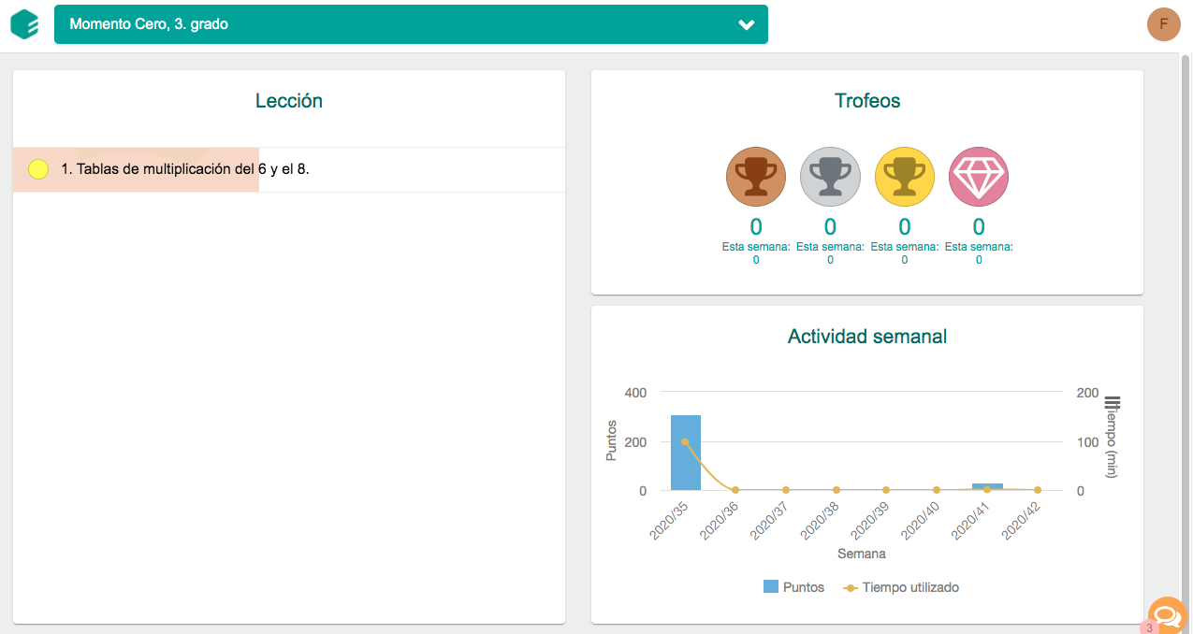
Pantalla inicial:
BARRA CON EL NOMBRE DE TU CURSO
TROFEOS:
En esta sección aparecerá la cantidad total
de trofeos que has ganado desde que comenzaste a utilizar la plataforma.
LECCIÓN:
Cada semana, el profesor o la profesora habilitará UNA lección que corresponde a la gúia de ejercitación semanal, para que puedas resolver los ejercicios disponibles.
CÍRCULO
DE COLOR:
Indica el avance
de tu lección.
Inicia con el color rojo (cuando no
haz ingresado)
y cambia de color
a medida que avanzas.
NOMBRE
DE LA LECCIÓN
Y NÚMERO:
Aquí encontrarás la lección para realizar cada semana. Haz click sobre la barra e ingresarás a los ejercicios.
ACTIVIDAD SEMANAL:
En este gráfico
de barras, podrás ver los PUNTOS
y TIEMPO de ejercitación semanal.

Slide 3
Siempre que estés
en la plataforma,
en esquina inferior derecha encontrarás
el siguiente botón:
01.
02.
ENVIAR MENSAJES AL PROFESOR O PROFESORA:
Para cuando tengas dudas
de las instrucciones o
de contenido.
ENVIAR MENSAJES A
SOPORTE DE LA PLATAFORMA:
Cuando un ejercicio tenga alguna palabra de la instrucción en inglés
o cuando falte la instrucción.

Slide 4
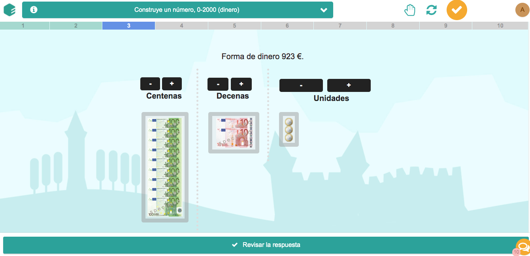
Cuando estás resolviendo un ejercicio
que tiene una secuencia de operaciones,
es decir, que en la barra superior te indica distintos recuadros con números del 1 al 5, del 1 al 10 u otros números, considera los siguientes botones:
BARRA SUPERIOR
CON NÚMEROS:
Indica la cantidad de operaciones que incluye
el ejercicio que estás realizando.
REVISAR RESPUESTA: cada vez que avances en las operaciones deber hacer click sobre “revisar respuesta” y la plataforma te entregará un comentario.
Luego debes hacer click sobre:

Slide 5

Cuando termines
la secuencia completa,
para avanzar a la siguiente operación,
puedes hacer click sobre:
01.
BARRA PARA
ENVIAR RESPUESTAS
02.
BOTÓN
DE TÍCKET

Slide 6
Luego de iniciar sesión
en la plataforma, ingresas a la Lección
y eliges un ejercicio en la barra superior, encontrando los siguientes botones:
→ En la barra superior de tu perfil encontrarás los siguientes botones:
v
LOGO EDUTEN
Para volver al inicio.
Cuando este cubo esté girando, la plataforma está cargando la acción, ten paciencia.
VOLVER A
LA LECCIÓN:
Para salir de ese ejercicio y revisar la lista completa de ejercicios disponibles.
COMENZAR
DE NUEVO:
Para realizar nuevamente
el ejercicio
en el que te encuentras.
ENVIAR EL EJERCICIO:
Cada vez que termines de resolver un ejercicio debes hacer click sobre este botón.

Slide 7
Luego de enviar el ejercicio
(haciendo click sobre el ticket naranjo),
la plataforma entrega un comentario
de los puntos que obtuviste y detalles
de tu proceso de ejercitación.
Este comentario aparece
en una ventana emergente
y te ofrece tres opciones con los siguientes botones:
SI QUIERES VOLVER
a la lección para elegir otro ejercicio.
SI QUIERES CERRAR la retroalimentación y volver a realizar
el mismo ejercicio.
SI QUIERES ENVIAR
ese ejercicio y avanzar al siguiente.

